Slide 1
תהליך התקנת לינוקס
  מבוסס על תמונות מסך מהתקנת אובונטו 6.10
מאת: זוהר שניר
ניתן יהיה להוריד את המצגת מהאתר:
http://www.cs.tau.ac.il/telux/

Slide 2
מה צריך לדעת?
לפני ההתקנה:
  בחירת הפצה.
  תכנון.
  בחירת, הורדת וצריבת דיסק ההתקנה.
בהתקנה:
  שלבי ההתקנה השונים.
  איך לא למחוק את החומר הקיים.
לאחר ההתקנה:
  פעולות ראשונות.
  הימנעות מטעויות נפוצות.
  לאן ממשיכים מכאן.

Slide 3
בחירת הפצה
א'
הפצה היא פרוייקט המלקט רכיבים ממקורות שונים לכדי מערכת אחת.
בנוסף מספק תוכנת התקנה, מרכז ניהול מערכת ומנהל חבילות.
הבדלים בין הפצות:
  ברירות מחדל (עיצובים, הגדרות וכדו') – ניתנות לשינוי.
  מרכז ניהול המערכת – מעטפת בלבד לכלים כלליים.
  מהירות שחרור חבילות – יציבות מול עדכניות.
נעדיף הפצות שהן:
  נפוצות – כך נוכל לקבל מגוון רחב של תיעוד ותמיכה.
  אם סומכים על תמיכה ממכר – נעדיף (לרוב) את ההפצה שלו.
  מיועדות למשתמש הביתי.
ההפצות המומלצות:
  מנדריבה, פדורה, אובונטו, אופן סוזה.

Slide 4
בחירת הפצה
ב'
הפצות Live CD:
  יש הפצות שהן רק Live CD – לדוגמא קנופיקס, DSL, קזית. (גם אם יש להן תוכנית התקנה – לא מומלץ כי לא לכך נבנתה).
  יש הפצות שדיסק ההתקנה שלהן הוא בעצמו גם Live CD לדוגמא אובונטו.
להזהר מסינדרום דילוג ההפצות – החלפת הפצה היא לרוב לא פתרון קסם. אם משהו לא הולך – נקרא או נשאל בפורומים.
פיתוח העדפה (מושכלת ולא תלויית רקע שולחן עבודה) להפצה לוקחת זמן.

Slide 5
תכנון
מקום פנוי בכונן הקשיח – דרושים כ 6 ג'יגה בייט פנויים שיוקצו למחיצות לינוקסיות.
התקנה כמערכת הפעלה יחידה או במקביל לקיימת.
גיבוי לחומר הקיים במידה שקיים – אם נתקין כמו שצריך לא אמור להמחק כלום אבל...
חיבור לאינטרנט.

Slide 6
בחירת הקובץ להורדה
Desktop מול Server – ההבדל הוא רק בברירות המחדל של המערכת, למשל העדר ממשק גרפי בגרסת השרת. תמיד ניתן להוסיף לאחר ההתקנה. נבחר Desktop.
ארכיטקטורה – תלוי מעבד:
  מעבדי 64 ביט של אינטל (EM64T) ושל AMD :
    X86_64 (נקרא גם amd64 מאחר שAMD היו הראשונים למכור)
  מעבדים “רגילים”:
    i386 (מתאים לכולם), i586 (פנטיום ומעלה), i686 (פנטיום 3 ומעלה)
  מעבדי איטאניום של אינטל:
    IA-64
  נבחר i386 מאחר ומתאים לכולם.
לעיתים במקום דיסק ההתקנה הרגיל שהוא גם Live CD נעדיף דיסק התקנה בלבד (באובונטו נקרא אלטרנטיבי) עבור מחשבים מאותגרי זכרון (פחות מ 256M). משפיע רק על תהליך ההתקנה.

Slide 7
הורדת הקובץ
הקובץ להורדה הוא מסוג ISO – קובץ “תמונה” של דיסק.
לדוגמא להתקנת אובונטו בגירסא 6.10 על מחשב שולחני עם מעבד פנטיום 4 רגיל בעל זכרון של 512M נבחר קובץ שנקרא:
ubuntu-6.10-desktop-i386.iso
מומלץ להשתמש בביטורנט עבור ההורדה (יש לרוב לינק בדף ההורדות) על מנת לחסוך רוחב פס לאתר ההפצה. לפעמים הורדה בביטורנט מהיר יותר מהורדה רגילה.
ניתן לוודא שהקובץ שירד תקין על ידי בדיקתו מול קובץ החתימה (md5 או sha) שניתן להורדה במקביל (קובץ קטנטן) בתוכנית HASHCALC שניתנת להורדה ב: http://www.slavasoft.com/zip/hashcalc.zip

Slide 8
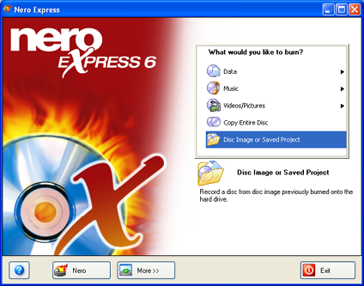
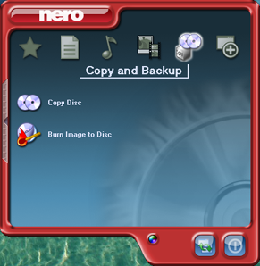
צריבת הדיסק א'
לא צורבים דיסק שיכיל את הקובץ שהורדנו.
כן צורבים דיסק כ image.
לדוגמא, בחירת אפשרות צריבת דיסק מ Image בנרו:
או

Slide 9
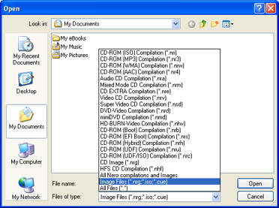
צריבת הדיסק ב'
יש לבחור בסוג קובץ מסוג ISO ולבחור את הדיסק שהורדנו:
כדי לשפר את קריאות הדיסק (במיוחד בכונני סידירום ישנים / בעייתיים) מומלץ לצרוב במהירות הנמוכה ביותר האפשרית.

Slide 10
אתחול המחשב מדיסק ההתקנה א'
זה הזמן הנכון לעשות גיבוי.
נדליק את המחשב כאשר דיסק ההתקנה בפנים. אם מופיע מסך עם לוגו של ההפצה – נלחץ על אנטר וממשיכים. אם המחשב מתעלם מהדיסק ועולה כרגיל – יש לשנות את סדר האתחול במסך ההגדרות של ה BIOS.
כדי להכנס למסך ההגדרות של ה BIOS נדליק את המחשב ונלחץ מיד על מקש או צירוף מקשים. המקש או צירוף המקשים שונים בכל מחשב. צירופים נפוצים:
  Del, F1, F2, F10
  צירופי מקשים פחות נפוצים: F3, Alt+CTRL+Esc, Alt+CTRL+Ins, Alt+CTRL+S, Fn+Esc,

Slide 11
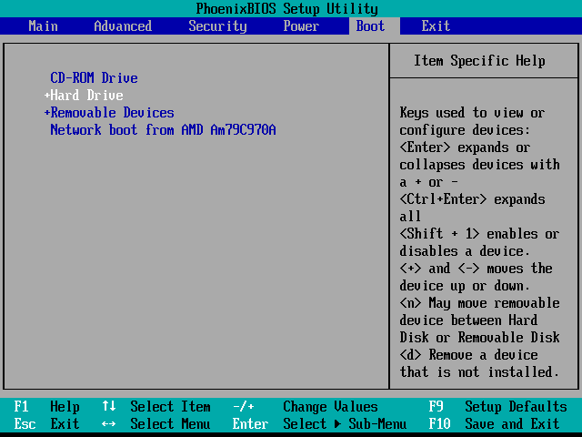
אתחול המחשב מדיסק ההתקנה ב'
גם תוכנית הגדרת ה BIOS שונה ממחשב למחשב אבל יש הוראות על המסך. דוגמא למסך הגדרת סדר האתחול:
בסיום יש לצאת ולשמור (בדוגמא להלן יתבצע ע"י לחיצה על F10).

Slide 12
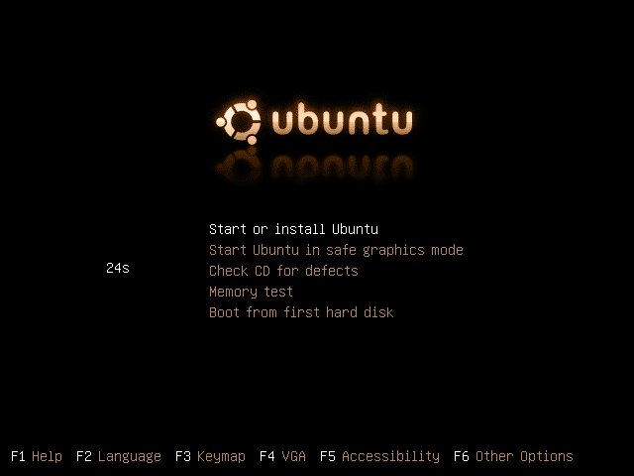
אתחול המחשב מדיסק ההתקנה ג'
המסך הראשון שנקבל:
אם כרטיס המסך לא זוהה כראוי בנסיון הראשון, נבחר באפשרות השניה. ניתן לטפל בהגדרתו לאחר ההתקנה.
גם האפשרות השלישית והרביעית מומלצות למציאת גורם לבעיות בהתקנה.
להתקנה רגילה פשוט נבחר את האפשרות הראשונה.

Slide 13
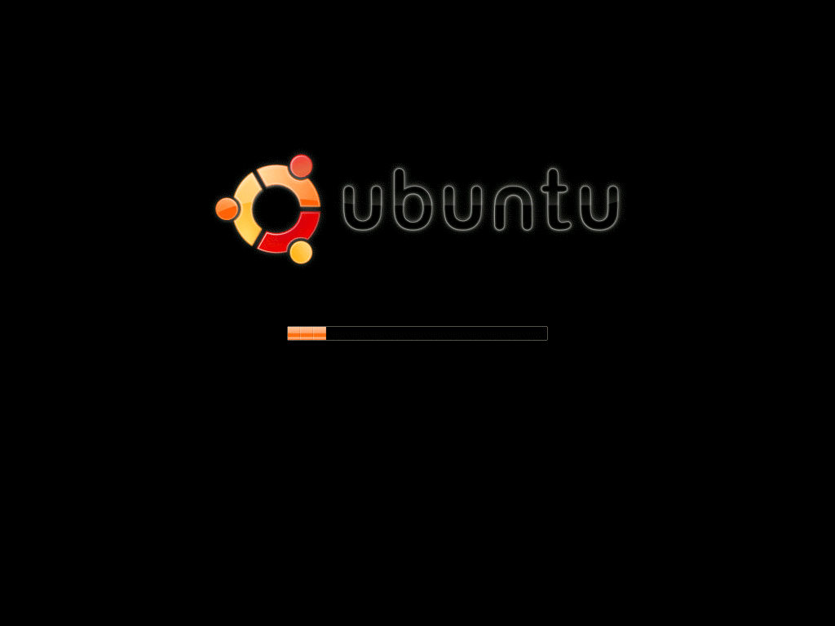
המערכת נטענת...
ניתן להקיש על מקש ה Esc על מנת לראות תיאור טקסטואלי מלא של תהליך האתחול.

Slide 14
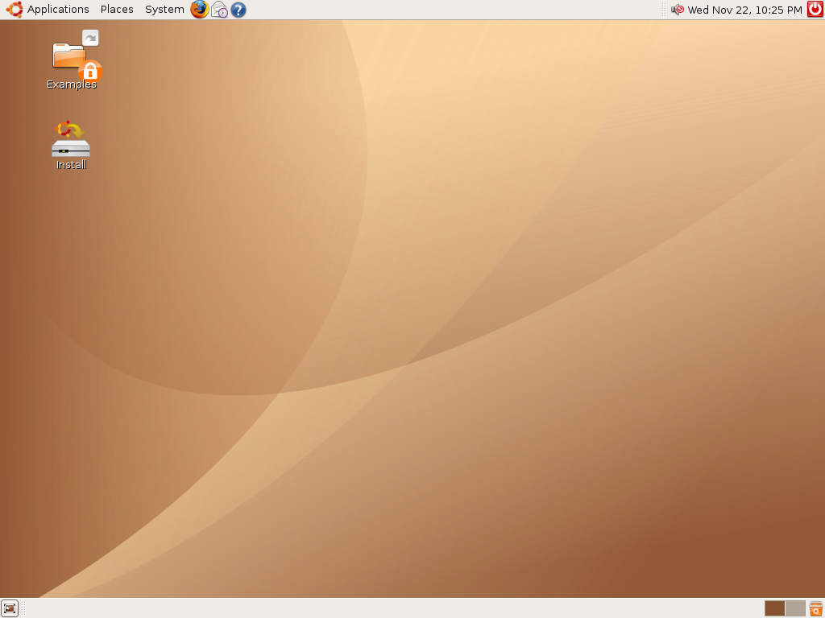
בסיום טעינת המערכת נקבל שולחן עבודה שמיש לחלוטין כולל מגוון תוכנות.
ניתן להפעיל תוכנות או לשוטט ברחבי שולחן העבודה כדי להתרשם. כך פחות או יותר תראה המערכת המותקנת.
אחת מהתוכניות הזמינות היא תוכנית ההתקנה שנמצאת על שולחן העבודה. נפעיל אותה.

Slide 15
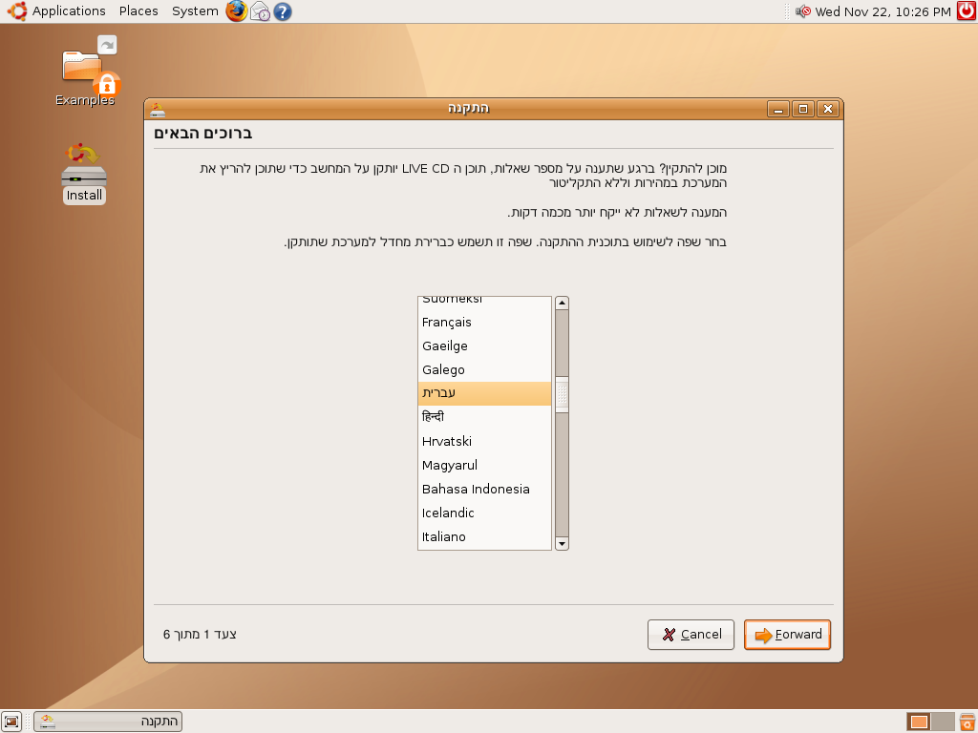
נתבקש לבחור באיזה שפה להשתמש בהתקנה.
השפה שתבחר תהיה גם שפת ברירת המחדל של המערכת המותקנת.
עם זאת, גם לאחר ההתקנה ניתן לשנות בקלות שפת ממשק ושפת מקלדת.
שינוי הגדרות השפה (ממשק ומקלדת) לאחר ההתקנה יכולות להיות כלליות או לכל משתמש בנפרד.

Slide 16
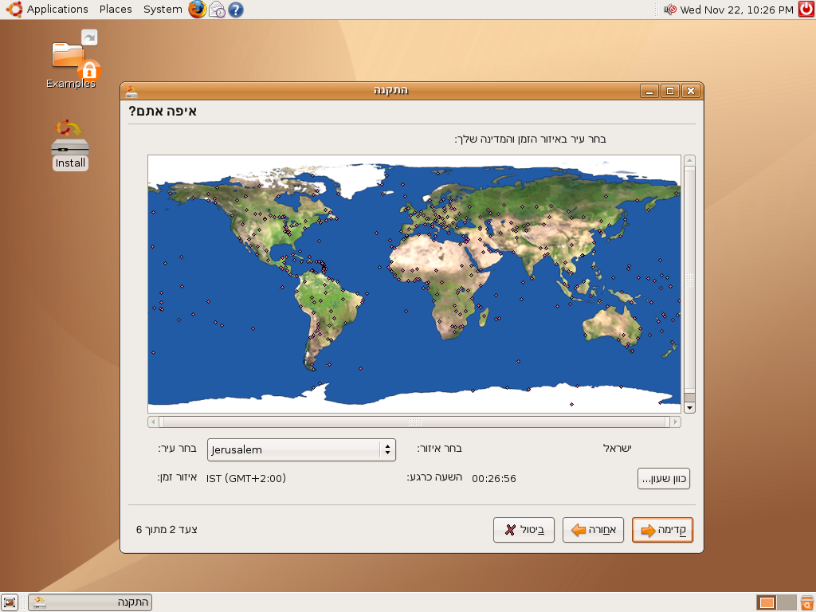
נתבקש לבחור איזור זמן.
נבחר איזור זמן על ידי לחיצה על המפה.
בלחיצה הראשונה על המפה נקבל תקריב של האיזור שאותו בחרנו.
בלחיצה השניה נבחר את איזור הזמן.

Slide 17
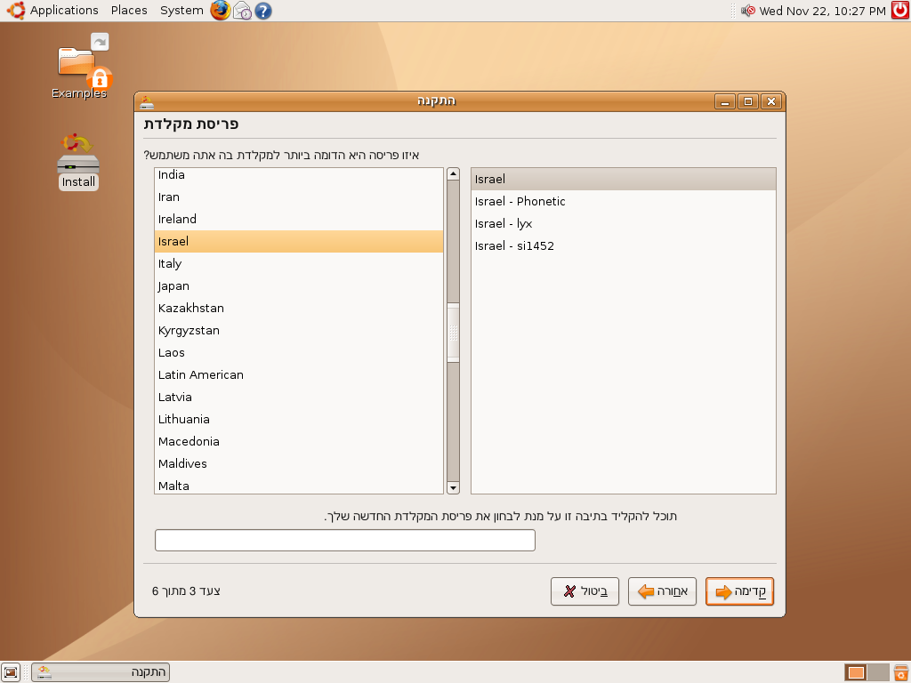
נתבקש לבחור פריסת מקלדת.
המקלדת הבסיסית לעברית היא כמובן Israel.
אם נרצה אפשרויות מתקדמות כמו ניקוד, נבחר ב Israel – lyx.
אפשר להתנסות בפריסת המקלדת שנבחרה בשורת המלל בתחתית החלון.
נבחר Israel.

Slide 18
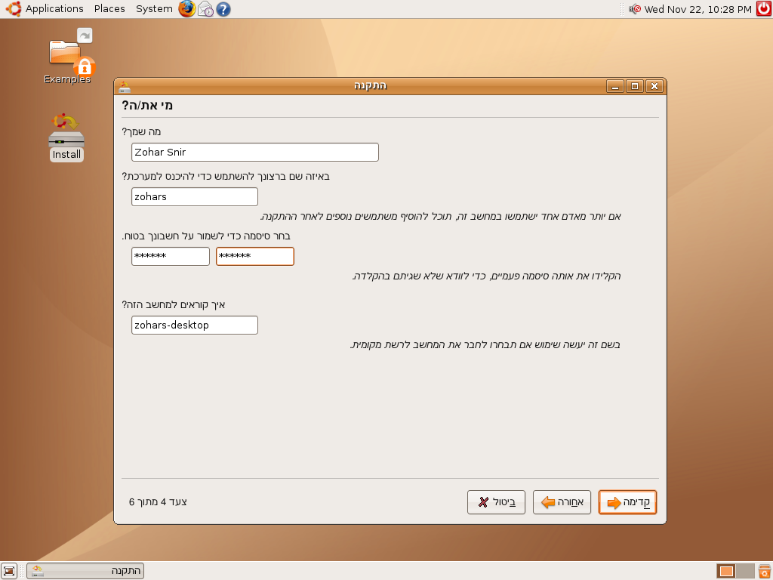
נתבקש לקבוע שמות למשתמש ולמחשב.
לשם המחשב אין משמעות למחשב בודד (גם אם הוא מחובר לאינטרנט).
המשתמש שיווצר בשלב זה יוגדר כמשתמש הראשי במערכת.
אחרי ההתקנה נוכל ליצור משתמשים נוספים.
שם מחשב ומשתמש באותיות אנגליות ומספרים בלבד.

Slide 19
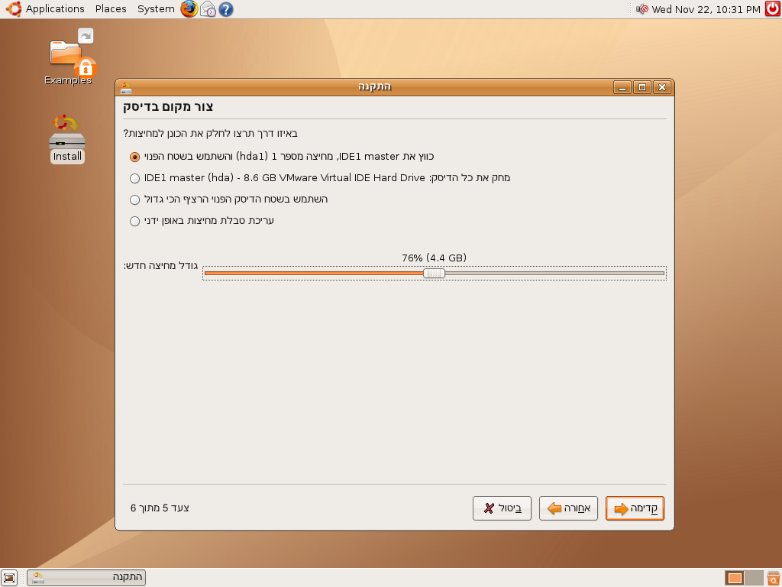
נתבקש להחליט על אופן חלוקת המחיצות בכונן הקשיח.
חשוב: אם יש לנו על הכונן הקשיח מערכת הפעלה או חומר ואין בכוונתנו למחוק אותם – זה הזמן הנכון לשים לב מה אנחנו עושים. בחירה לא נכונה עלולה למחוק את תוכן הכונן הקשיח.
אם אחת האפשרויות הראשונות מתאימה להעדפה שלנו – נבחר אותה.
לצורך ההדגמה נבחר באפשרות האחרונה.

Slide 20
יצירת/עריכת מחיצות
כללי
אנחנו משתמשים בכוננים קשיחים כדי לאחסן קבצים.
חשוב שנבין את אבני הבניין שמעורבות בתהליך ואיך הן מתנהגות אם אנחנו רוצים לטפל בהן.
כונן קשיח הוא התקן פיזי. כמו שהוא אין לנו מה לעשות איתו.
את הכונן הקשיח ניתן לחלק למחיצות (Partitions).
מחיצה היא התקן לוגי שמתקיים בתוך כונן קשיח. המחיצה היא מרחב המכיל ביטים. כונן אחד ניתן לחלק למספר מחיצות אבל גם אם אין צורך בחלוקה עדיין צריך ליצור מחיצה אחת (כדי להמנע מבלבול עם מצב שבו אין חלוקה כלל). כמו שהיא גם איתה אין לנו מה לעשות.
על מחיצה ניתן ליצור מערכת קבצים.
מערכת קבצים היא מבנה נתונים או שיטה (ויש שיגידו מסד נתונים) המאפשרת אחסנת, ארגון היררכי, טיפול, ניווט, גישה ואחזור של מידע.
במערכת קבצים ניתן (סוף סוף) לאחסן קבצים.

Slide 21
יצירת/עריכת מחיצות
כוננים קשיחים
כאשר אנחנו מחלקים כונן קשיח למחיצות נרצה לדעת לזהות שאנחנו מחלקים את הכונן הקשיח הנכון.
כונני IDE מקבלים שמות בלינוקס על פי העקרון:
  Primary Master - /dev/hda
  Primary Slave - /dev/hdb
  Secondary Master - /dev/hdc
  Secondary Slave - /dev/hdd
כונני SATA, SCSI (ולמען הדיוק גם זכרונות USB) מקבלים שמות על פי סדר זיהויים ב BIOS, לדוגמא:
  /dev/sda
  /dev/sdb

Slide 22
יצירת/עריכת מחיצות
מחיצות א'
כתוצאה מתכנון ה MBR (טבלה הנמצאת בתחילת הכונן ומכילה מידע אודות המחיצות הקיימות בו) קיימת מגבלה היסטורית הקובעת שכל כונן קשיח ניתן לחלוקה לעד ארבעה מחיצות בלבד. מחיצות אלו נקראות Primary Partitions.
בשלב מאוחר יותר כשהתעורר הצורך בחלוקה למספר גדל של מחיצות נוצר ה Extended Partition - מחיצה שתוגדר (לרוב) במקום המחיצה הראשית הרביעית (מתוקף מגבלת ארבעת המחיצות) אשר תכיל מחיצות נוספות מעבר למגבלה. מחיצות אלו נקראות Logical Partitions. ה Extended Partition יכיל אך ורק מחיצות לוגיות ולא מערכות קבצים.
בלינוקס, מחיצות ראשיות יקבלו מספור לפי סדר הופעתן החל מהמספר 1 ואילו מחיצות לוגיות יקבלו מספור לפי סדר הופעתן החל מהספרה 5 (גם אם יש מספרים “פנויים” נמוכים יותר). מחיצת הרחבה (Extended Partition) לא מקבלת ייצוג מאחר והיא מיכל בלבד.

Slide 23
יצירת/עריכת מחיצות
מחיצות ב'
Primary Master - /dev/hda
Primary Partition 1
/dev/hda1
Primary Partition2
/dev/hda2
Primary Partition 3
/dev/hda3
Primary Partition 4
/dev/hda4
Secondary Slave - /dev/hdd
Primary Partition 1
/dev/hdd1
Primary Partition 2
/dev/hdd2
Primary Partition 3
/dev/hdd3
Extended Partition
-
Logical Part. 1 - /dev/hdd5
Logical Part. 2 - /dev/hdd6
1st SATA Drive - /dev/sda
Primary Partition 1
/dev/sda1
Primary Partition 2
/dev/sda2
Primary Partition 3
/dev/sda3
Extended Partition
-
Logical Part. 1 - /dev/sda5
Logical Part. 2 - /dev/sda6

Slide 24
יצירת/עריכת מחיצות
מערכות קבצים א'
בתוך כל מחיצה שיצרנו ניתן ליצור מערכת קבצים.
מערכות קבצים מעולם החלונות ותמיכת לינוקס בהן:
  FAT16 - מערכת קבצים בסיסית. כמעט ואינה בשימוש כיום מאחר שגודל המחיצה המירבי עבורה הוא 2GB. נתמכת באופן מלא בלינוקס.
  FAT32 – גירסא משופרת של FAT16. עדיין מערכת בסיסית ביותר אבל מגבלת המחיצה המירבית הוגדלה ל 8.6TB. ניתן למצוא אותה גם בהתקני זכרון ניידים. נתמכת באופן מלא בלינוקס. בדרך כלל נעדיף לבחור בה על מנת “לשתף” קבצים בין מערכות ההפעלה השונות.
  NTFS – מערכת קבצים חכמה ומודרנית המוגדרת בברירת מחדל בגרסאות האחרונות של מערכת ההפעלה חלונות. מאחר שהמפרט שלה סגור נתמכת בלינוקס באופן חלקי: קריאה – תמיכה מלאה, כתיבה – תמיכה “לא רשמית”. מאחר ששגיאות בכתיבה יכולות לגרום לאובדן מידע מומלץ לקחת בחשבון אפשרות זו לפני שכותבים למערכת קבצים זו.

Slide 25
יצירת/עריכת מחיצות
מערכות קבצים ב'
מערכות קבצים בשימוש בלינוקס:
  יש מערכות קבצים רבות נוספות המתאימות למטרות שונות. לרוב המוחלט של המטרות נסתפק ב EXT3 ו SWAP.
  EXT3 – מערכת הקבצים הפופולרית ביותר וגם המומלצת לרוב המשתמשים.
  SWAP – אינה מערכת קבצים במובן הרגיל. מחיצה שתוגדר על ידינו כ SWAP תכנס לשימוש על ידי לינוקס כהמשך לזכרון האלקטרוני של המחשב. מקביל לקובץ ההחלפה (Swap File) בחלונות. ההמלצה הנפוצה היא להקצות למחיצה זו פי 2.5 מהזיכרון האלקטרוני המותקן במחשב.

Slide 26
יצירת/עריכת מחיצות
עגינת מערכות קבצים
מערכת קבצים, גם לאחר שהוגדרה וגם כאשר היא כבר מכילה קבצים וספריות, אינה נגישה ללא עיגון (Mounting) למיקום כלשהו במערכת הקבצים “שורש” (Root File System).
מערכת הקבצים “שורש” היא מערכת קבצים וירטואלית הנוצרת בכל אתחול של מערכת לינוקס. על גבי מערכת זו מעוגנות מערכת או מערכות קבצים “אמיתיות” שמקורן במחיצות.

Slide 27
/
/dev/hda2
bin dev home etc lib usr media
cdrom usbdisc hda1
“Docs and sets” “Program files” Windows
/dev/hda1

Slide 28
יצירת/עריכת מחיצות
הדוגמא שלנו
נתחיל עם כונן קשיח בגודל 8GB שמותקנת עליו מערכת ההפעלה חלונות על מחיצה בודדת שמתפרשת על כל הכונן ועליה מערכת קבצים NTFS.
נשנה את גודל מחיצת החלונות ל 3.5 על מנת לפנות מקום למחיצות של הלינוקס.
ניצור מחיצה ראשית בגודל 4GB עם מערכת קבצים EXT3 שתעוגן ב שורש (/) מערכת הקבצים “שורש”.
ניצור מחיצה ראשית בגודל 512MB שתוגדר כ SWAP.
(הגדלים מתאימים לצרכי הדגמה בלבד)

Slide 29
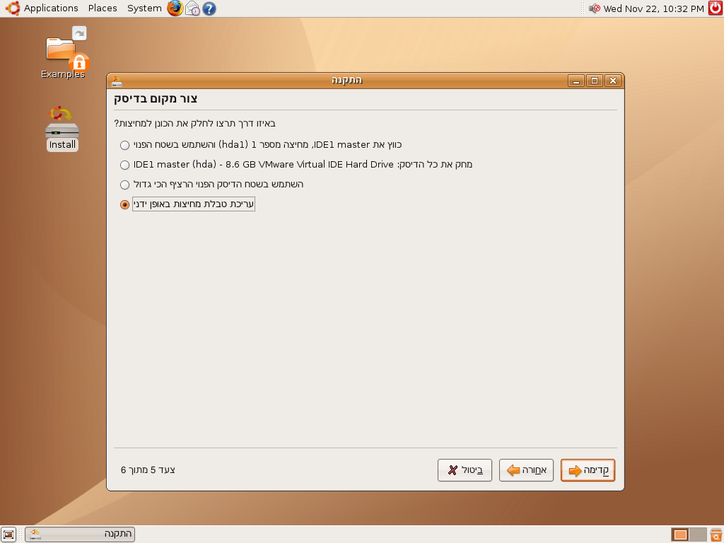
בחרנו לערוך טבלת מחיצות באופן ידני.
מי שאין לו מידע על הכונן הקשיח או שאינו מעוניין לשמור אותו מוזמן לחסוך לעצמו לחיצות עכבר ולתת לתוכנת ההתקנה להחליט עבורו.

Slide 30
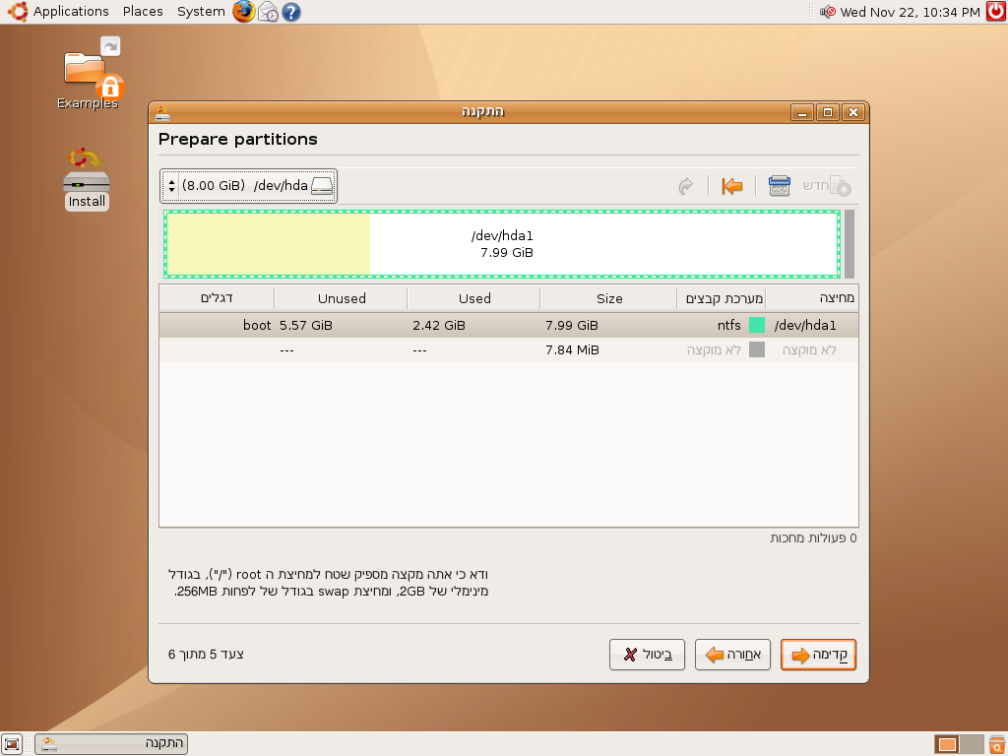
מסך עריכת טבלת המחיצות.
במסך זה נטפל במחיצות.
שינויים לא מתבצעים מייד אלא מתווספים לתור “פעולות”. תמיד ניתן להתחרט ולצאת ללא שינויים.
כל השינויים שנגדיר יתבצעו רק לאחר לחיצה על “קדימה”.
נבחר את המחיצה /dev/hda1 ונלחץ על החץ הכתום למעלה שמשמעו “שנה גודל”.

Slide 31
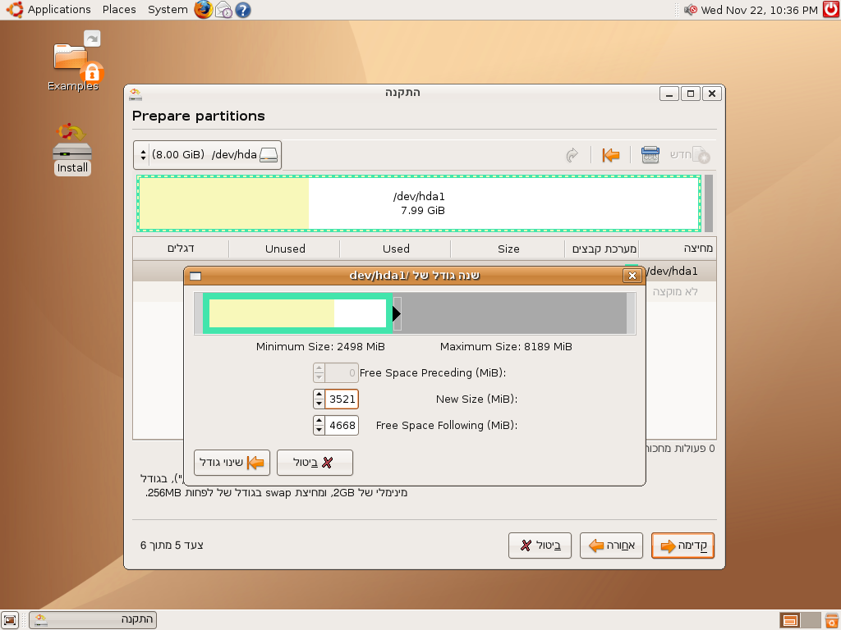
מסך שינוי גודל מחיצה קיימת.
ניתן לקבוע לאיזה גודל לשנות את המחיצה הקיימת על ידי גרירת קצוות הריבוע הירוק עם העכבר או על ידי שינוי הערכים המספריים ידנית.
שינוי בכל אחד מהפרמטרים או גרירה יעדכן את שאר הפרמטרים.
הערה: מומלץ להשאיר למערכת ההפעלה הקיימת מספיק מקום פנוי לפעולה תקינה שלה.

Slide 32
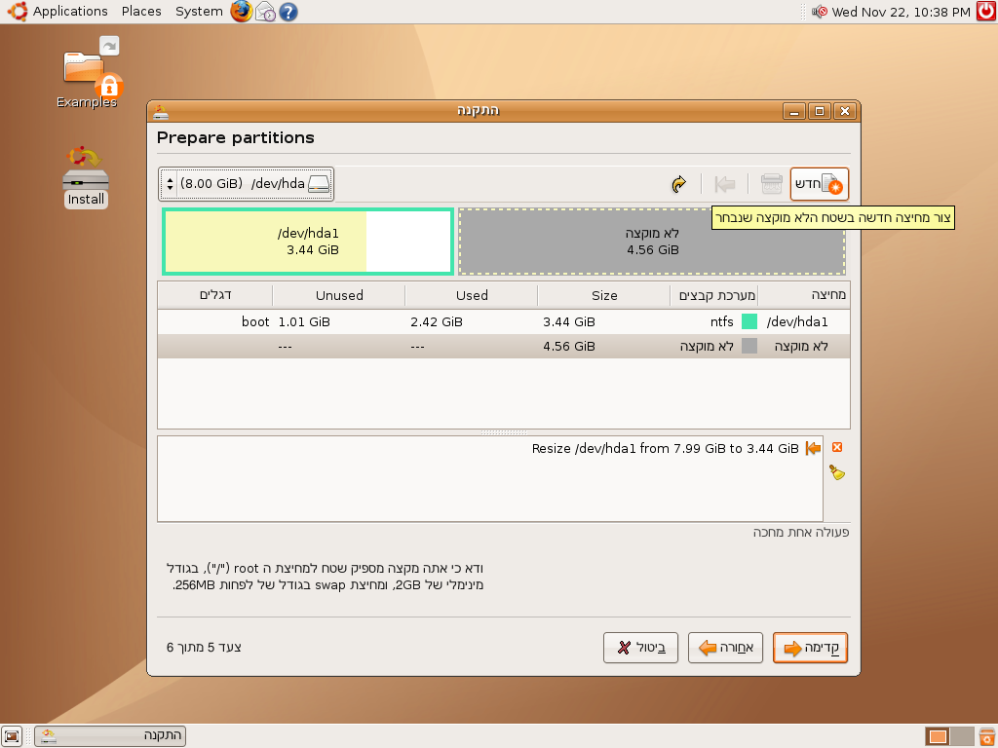
לאחר אישור נוחזר למסך עריכת טבלת המחיצות.
השינויים עדיין לא נכתבו. ניתן לראות חלונית תור פעולות המכילה פעולת שינוי גודל אחת.
נלחץ על כפתור “חדש” כדי ליצור מחיצה חדשה.

Slide 33
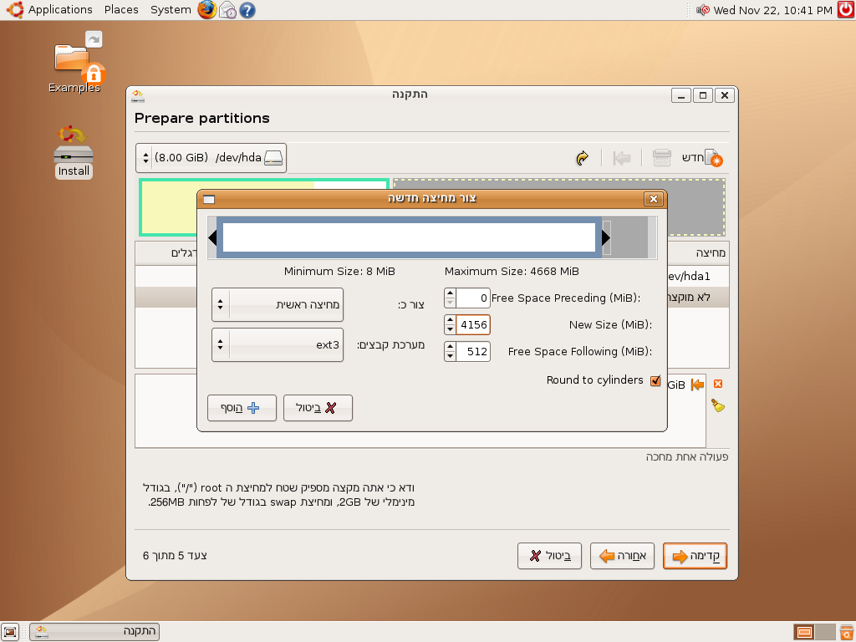
מסך צור מחיצה חדשה
נגדיר את גודל המחיצה החדשה כ 4158MB , את סוג המחיצה כמחיצה ראשית ואת מערכת הקבצים כ EXT3.
כמו מקודם, שינוי באחד הפרמטרים יעדכן את שאר הפרמטרים. לכן, על מנת להגדיר גודל מחיצה מקסימלי תוך רצון לשמור למחיצת ה SWAP מקום בנפח 512MB ניתן גם להגדיר ערך זה בשדה “Free Space Following” וערך המחיצה החדשה יחושב לבד.

Slide 34
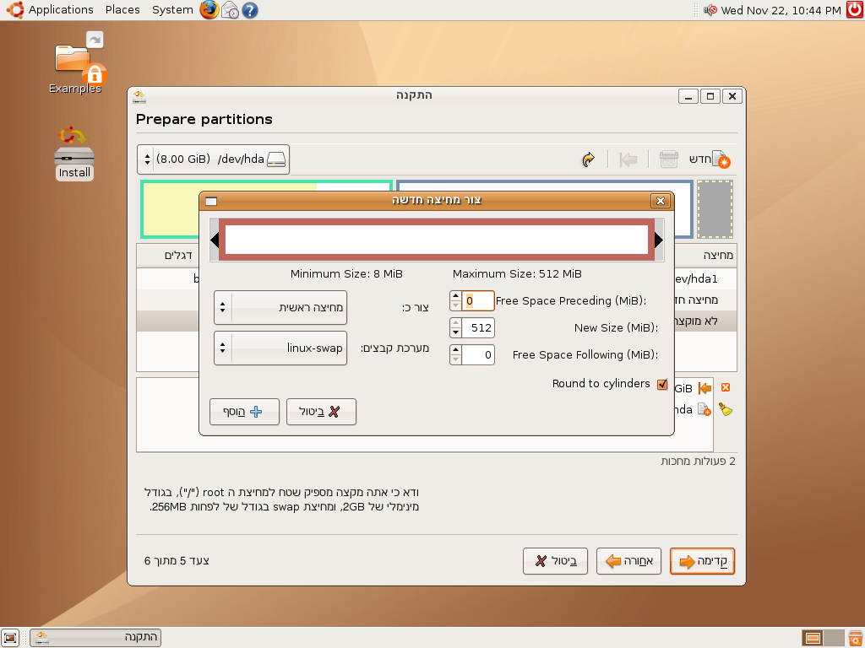
מסך צור מחיצה חדשה
נגדיר את גודל המחיצה החדשה כך שתתפרש על כל המקום הנותר, את סוג המחיצה כמחיצה ראשית ואת מערכת הקבצים כ SWAP.

Slide 35
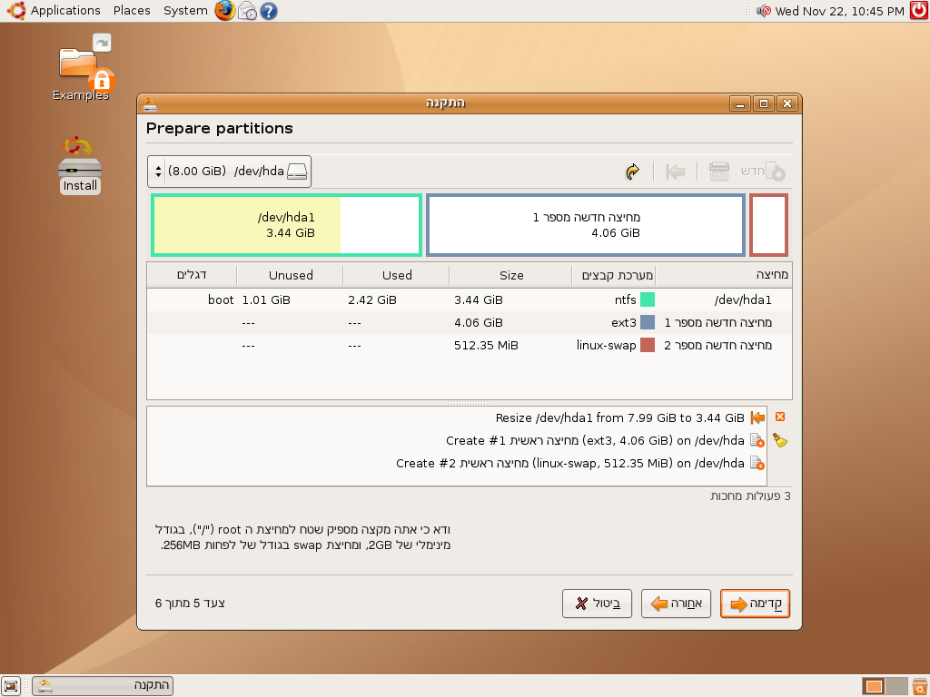
טבלת המחיצות כפי שאנו רוצים שתהיה.
נלחץ על “קדימה”.

Slide 36
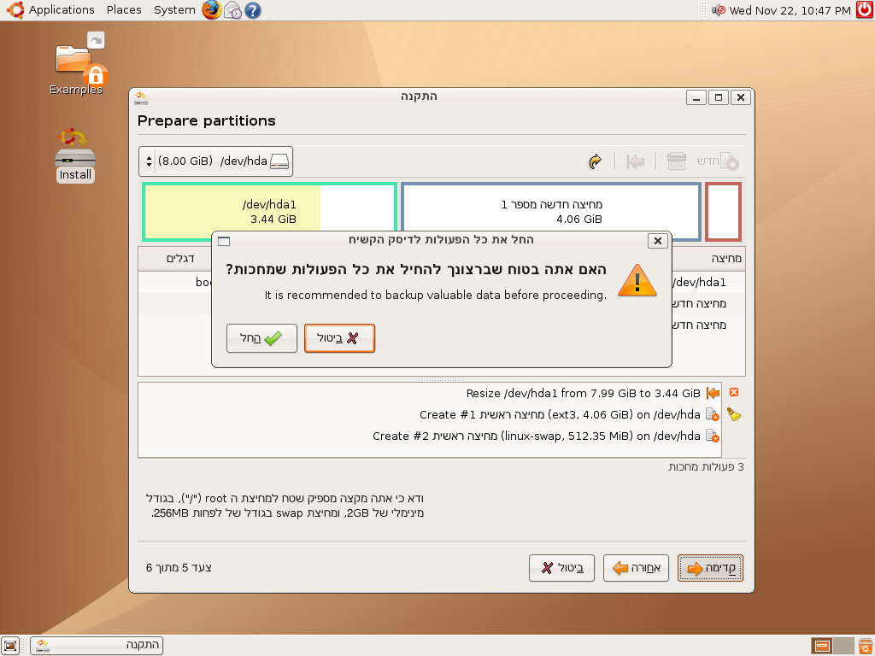
אם אנחנו לא בטוחים, זה הזמן הנכון להתחרט. עד עכשיו לא נעשה שום שינוי בכונן הקשיח.
אם אנחנו בטוחים, נלחץ “החל”.

Slide 37
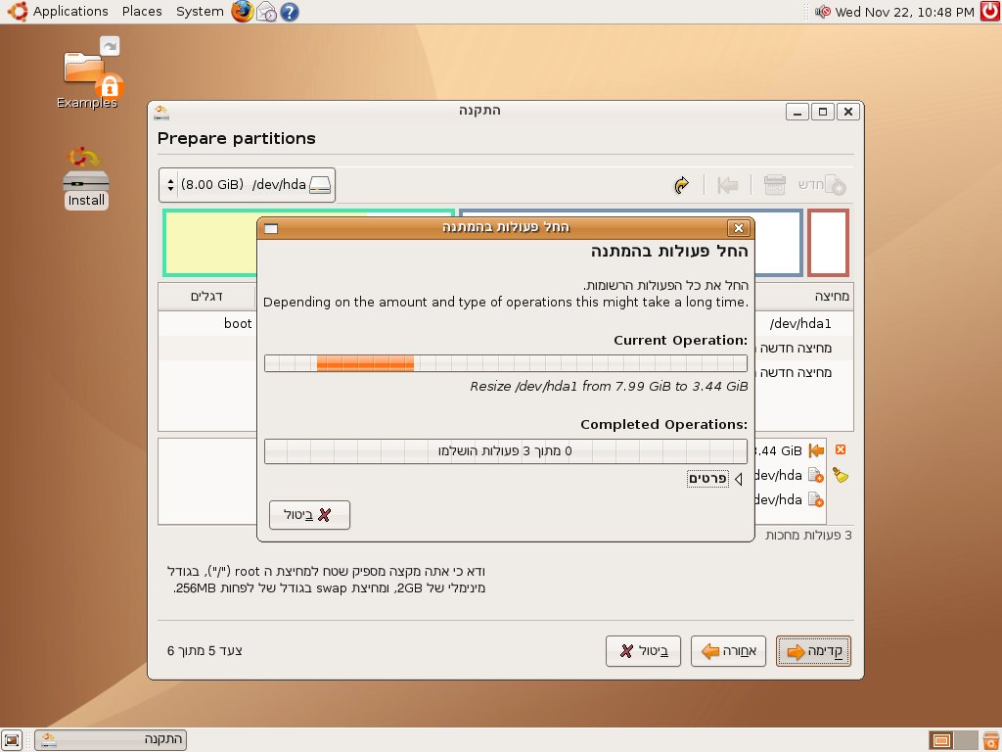
חשוב: לא לכבות את המחשב בשלב זה. כיבוי בשלב זה עלול לגרום לאובדן המידע הקיים בכונן הקשיח.

Slide 38
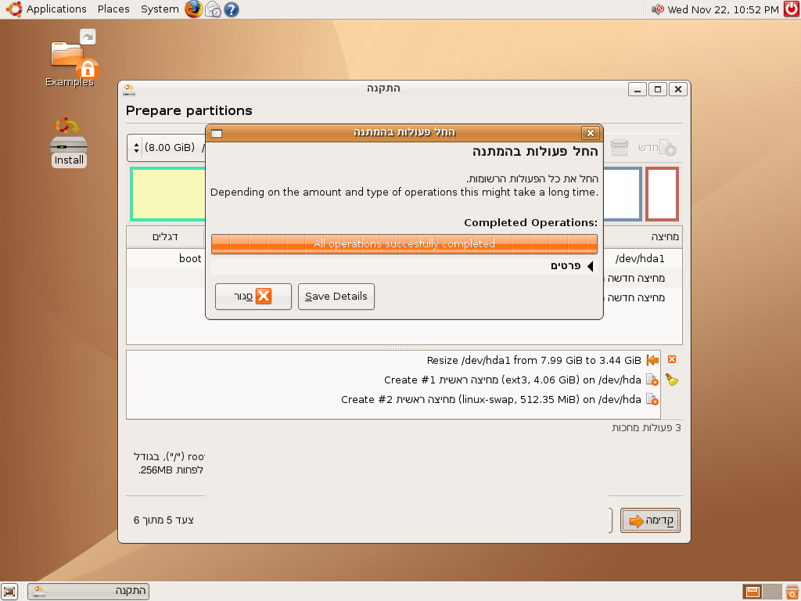

Slide 39
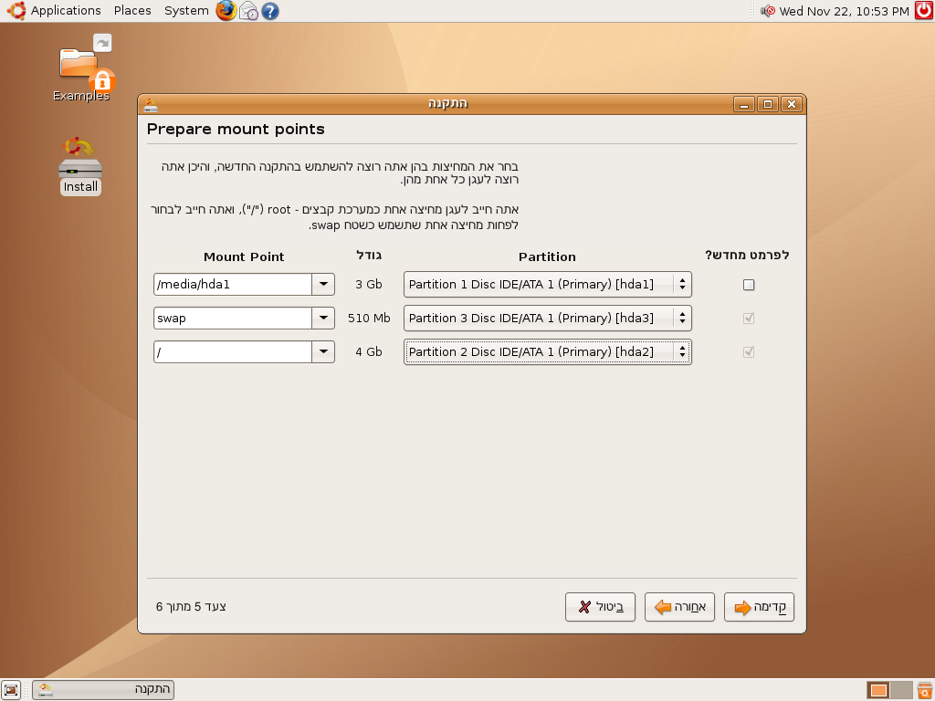
מסך קביעת נקודות העיגון.
נקבע נקודות עיגון (במערכת הקבצים “שורש”) לכל אחת ממערכות הקבצים.
מחיצת hda1 (המחיצה המשמשת את מערכת ההפעלה חלונות) תעוגן, לדוגמא, ב /media/hda1 על מנת שנוכל לגשת אליה מהלינוקס.
חשוב: לשים לב שלא מסומן “לפרמט מחדש” במחיצות שלא רוצים לפרמט מחדש.

Slide 40
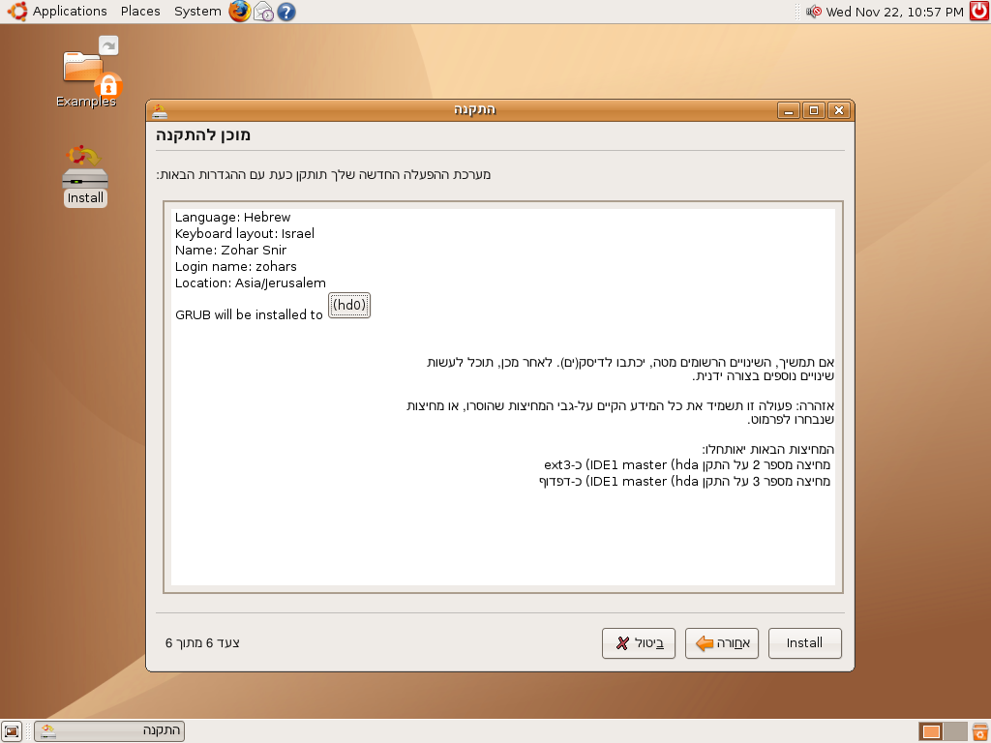
מסך אישור סופי.
ניתן לשנות את הכונן עליו יותקן GRUB. בדרך כלל נרצה להתקין אותו בכונן הקשיח הראשון במערכת.
נאשר על ידי לחיצה על Install.

Slide 41
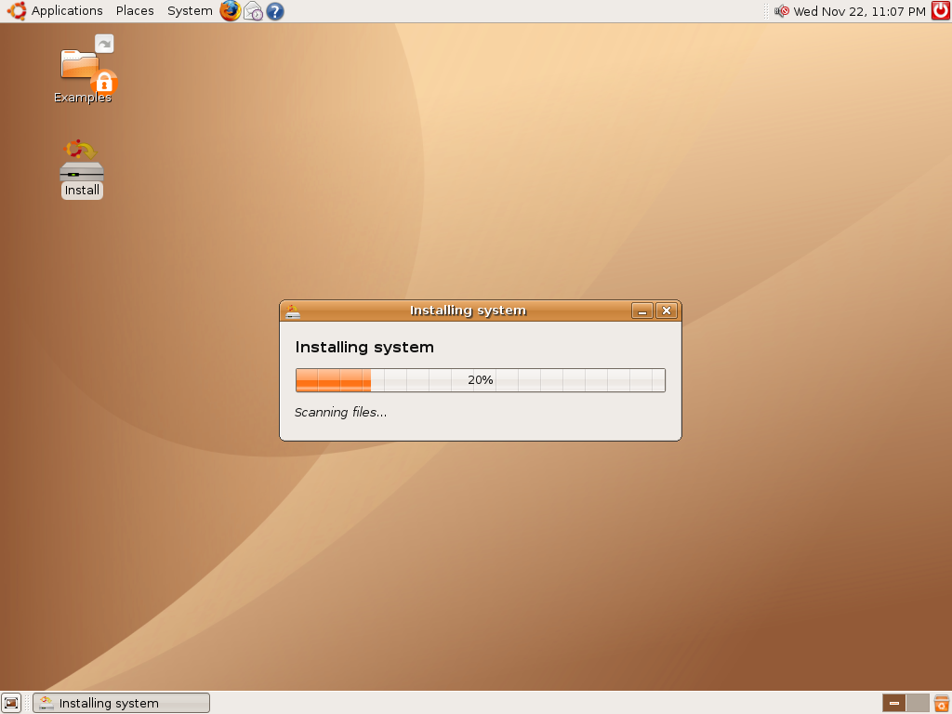
התקדמות ההתקנה.
זמן להכין קפה.

Slide 42
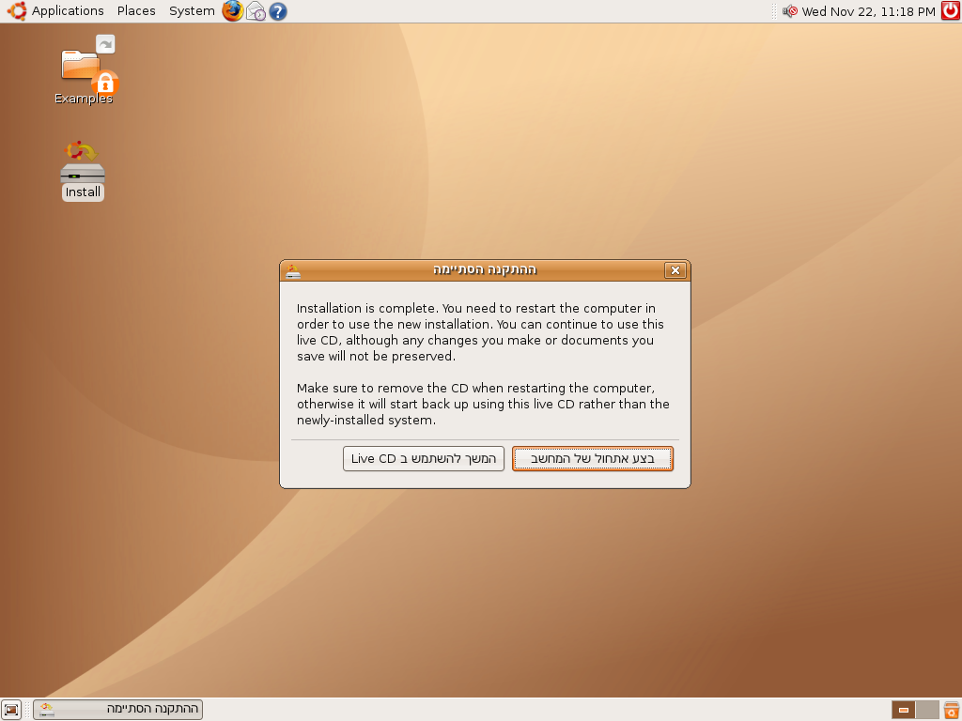
חזרנו עם הקפה.
לוחצים על “בצע אתחול של המחשב”.

Slide 43
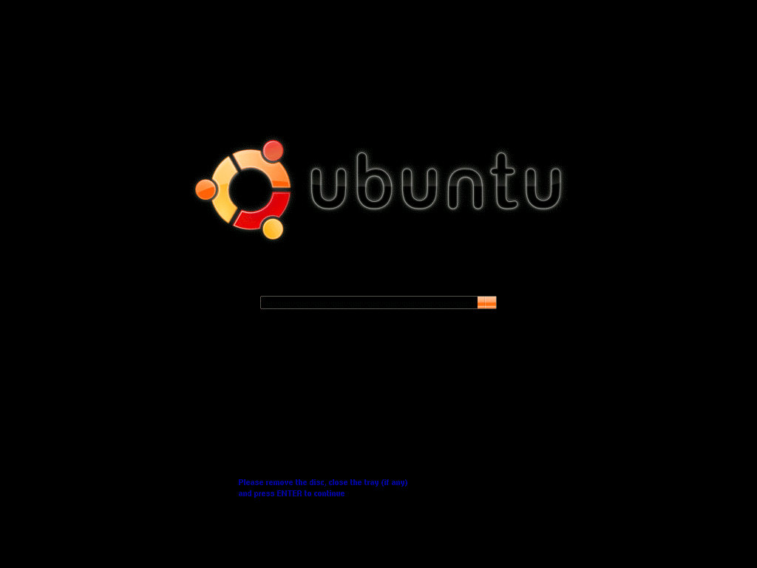
נוציא את דיסק ההתקנה מהכונן ונלחץ על מקש Enter.

Slide 44
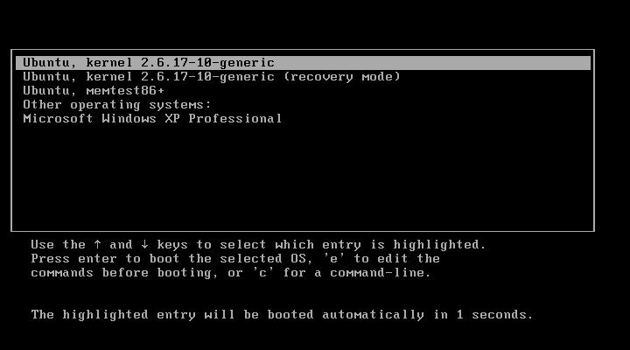
אם יש יותר ממערכת הפעלה אחת על המחשב, נראה אותה ברשימה של GRUB
הערה: אם במהלך ההתקנה שינינו את גודל מחיצת חלונות בפעם הראשונה שנפעיל אותה עלולה להתבצע בדיקת CHKDSK – זה נורמלי ואין מה לחשוש מכך.

Slide 45
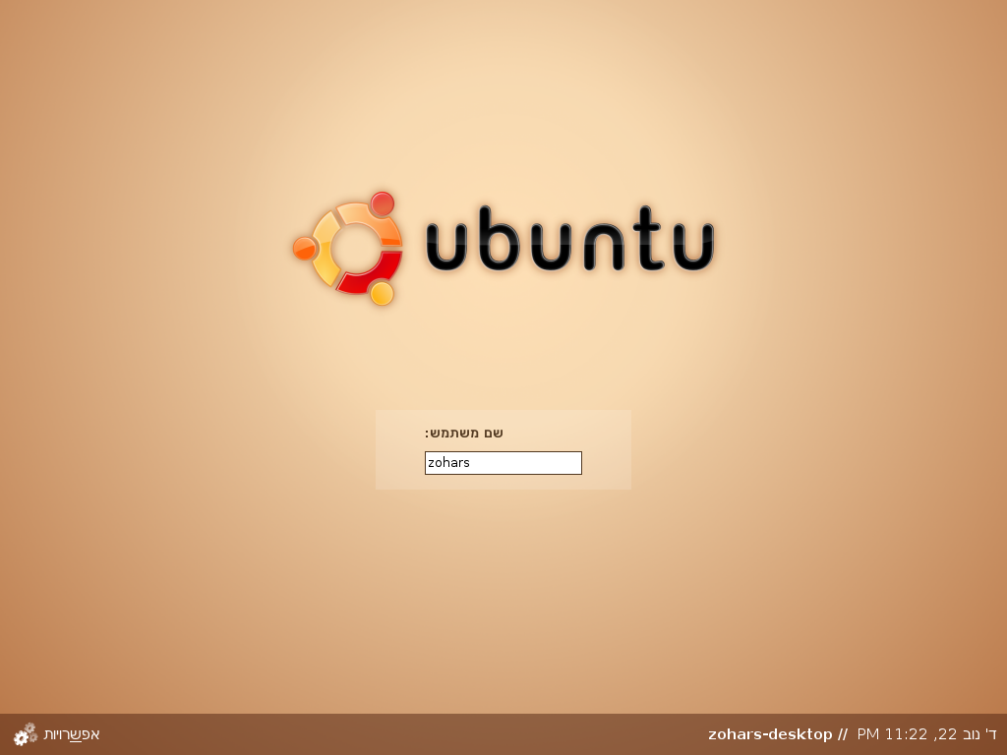
מסך התחברות.
נכניס את שם המשתמש שהגדרנו בהתקנה.

Slide 46
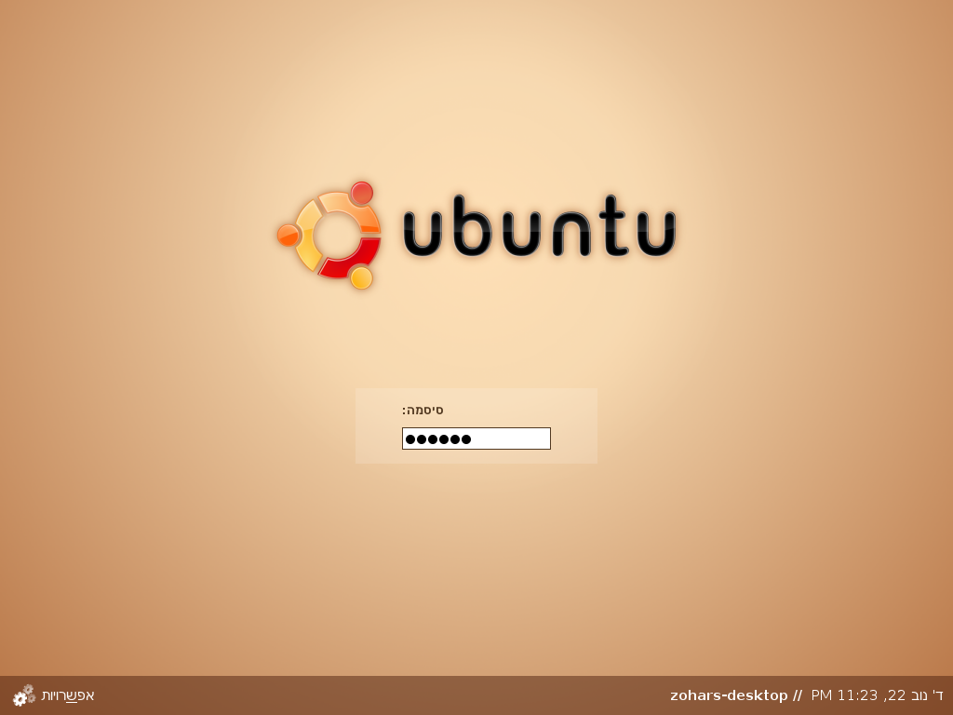
ואת הסיסמא...

Slide 47
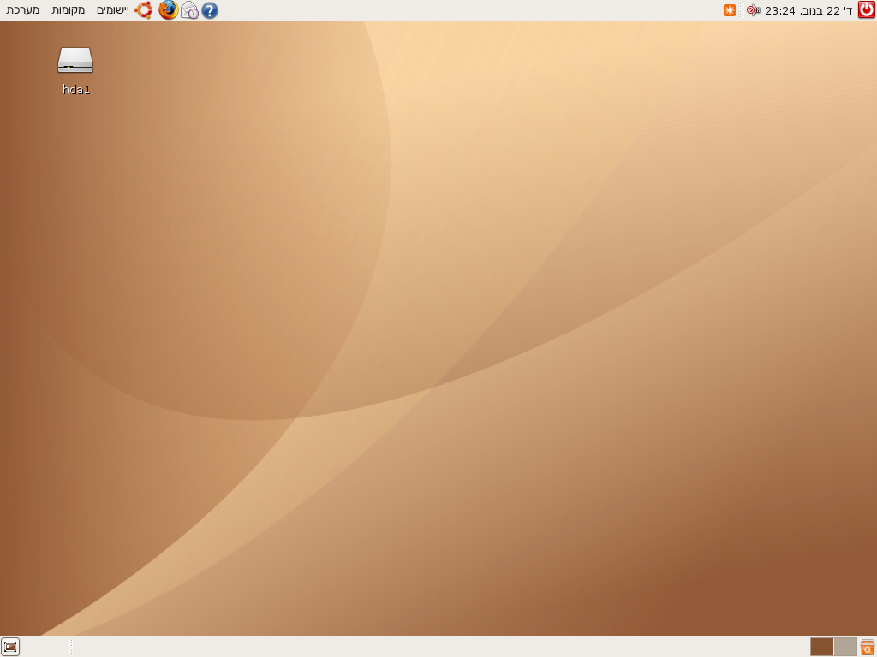
מזל טוב.

Slide 48
הערות לגבי תהליך ההתקנה
התהליך שהוצג להלן מדגים התקנה של הפצת אובונטו. לכל הפצה תהליך התקנה משלה עם עיצוב, סדר ושאלות שונות. העקרונות הבסיסיים זהים. הבדלים שעלולים להתקל בהם:
  מסך בחירת חבילות. מומלץ ללכת על ברירות המחדל. תמיד אפשר להוסיף חבילות אחר כך ובקלות.
  הגדרת משתמש root. קיימות שתי גישות לגבי משתמש זה (פרטים בהמשך) בהפצות אחרות יכול להיות שנתבקש להקיש סיסמא ל root. לא לזלזל בסיסמא – לזכור את ההשלכות של סיסמא חלשה.
  הגדרות מערכת שונות (כרטיס מסך, רשת, מדפסות וכדו') כחלק מתהליך ההתקנה.
הבחירות שהוצגו הן רק דרך אחת להתקין לינוקס. כמעט לכל בחירה שהוצגה יש בחירה אחרת שלא הוצגה המתאימה למצבים שונים.
מומלץ, במיוחד בשלב ההתנסות הראשוני, להצמד להתקנה פשוטה ונטולת סיבוכים.

Slide 49
פעולות ראשונות לאחר ההתקנה
הגדרת אינטרנט - מומלץ מאוד להשיג מהספק חיבור ללא חייגן או לפחות לעבוד עם נתב. ניתן להפוך חלק מהמודמים לנתבים.
  חיבור ללא חייגן או בעזרת נתב – אמור לעבוד ללא הגדרה מיוחדת.
  חיבור עם חייגן (כבלים או בזק) – עוקבים אחרי ההוראות באחד המדריכים הקיימים ברשת. את אחד מהמוצלחים בהם ניתן למצוא בדף הראשי של אתר הפינגווין (www.penguin.org.il) או בכתובת המקוצרת http://xrl.us/tjz8.
    לבעלי מודם בחיבור רשת יש חיים קלים יותר מלבעלי מודם בחיבור USB.
    כדי להמנע מבעיית הביצה והתרנגולת נגלוש למדריך ממחשב שמחובר לאינטרנט (או ממערכת הפעלה אחרת על אותו מחשב שמחוברת לאינטרנט) ונשמור אותו למדיה שתהיה נגישה מהלינוקס – זכרון נייד, דיסקט, תקליטור או מחיצה נגישה.
במערכת מרובת משתמשים – יצירת משתמשים נוספים.
  לא עולה כסף ומונע השפעות בין משתמשים.

Slide 50
מי זה root ולאן הוא נעלם?
א'
בראשית היה root.
  בכל מערכת לינוקס/יוניקס קיים משתמש בשם root שיש לו שליטה מוחלטת על הכל. root משמש לניהול המערכת אך יכול בקלות לשמש גם להשמדתה.
  בשימוש יומיומי כל אדם הרוצה להשתמש במערכת (כולל האדם המנהל אותה) מתחבר אליה על ידי המשתמש שלו.
  אף פעולה שמשתמש רגיל עושה לא יכולה להשפיע על משתמש אחר או על כלל המערכת.
  לצרכי ניהול – מתנתק, מתחבר כ root, מבצע פעולות, מתנתק, מתחבר שוב כמשתמש.
ואז נולד su.
  מטרתו העקרית לחסוך את הצורך להתנתק מהמשתמש הרגיל ולהתחבר כ root לביצוע פעולות הדורשות הרשאה זו.
  אופן השימוש: במצב עבודה כמשתמש רגיל נקיש "su”, מתבקשת סיסמת root, לאחר שנקיש אותה אנחנו מחוברים כ root. נבצע את הפעולה שרצינו לבצע. כדי לחזור למשתמש שלנו נקיש “exit”.

Slide 51
מי זה root ולאן הוא נעלם?
ב'
su ילד את sudo.
  sudo משפר את המצב פעם נוספת על ידי האפשרות לבצע פקודה אחת בלבד כ root ללא החשש שנשכח להקיש “exit” לחזרה למשתמש שלנו ונעשה למערכת דברים רעים.
  דרך הפעולה: הוספת הפקודה sudo לפני הפקודה שרוצים להריץ.
  לדוגמא: sudo ls
  sudo גם מציג שיפורים נוספים למערכות מרובות משתמשים. ניתן להגדיר מי מהמשתמשים (הרגילים) רשאי להשתמש בו ואיזה סוג סיסמא הוא יתבקש להקיש לשם כך – שלו עצמו או של root.
חלק מהפצות הלינוקס המודרניות המיועדות לשימוש ביתי (למשל אובונטו) משתמשות ב sudo בשביל להקל על ניהול המערכת על ידי הגדרת המשתמש שנוצר בעת ההתקנה כמשתמש היחיד המורשה לבצע פעולות sudo על ידי הקשת סיסמתו שלו ובמקביל “ביטול” משתמש root.
למשתמשים חדשים שנוצרים במערכת אין הרשאה זו. לא מומלץ אך ניתן להוסיף להם אותה.
ניתן להחזיר (אם ממש רוצים) את root לפעיל ע"י הגדרת סיסמא עבורו.

Slide 52
מי זה root ולאן הוא נעלם?
ג'
ביצוע פעולות ניהול במערכות “ללא root”
  במסוף: הוספת המילה “sudo” לפני הפקודה אותה רוצים לבצע. לדוגמא על ידי להציג קבצים תוך שימוש בהרשאת root נכתוב:
  sudo ls
  כשנתבקש להקיש סיסמא נקיש את סיסמת המשתמש הרגילה שלנו.
  במסך הגרפי: בכל פעם שנפעיל תוכנה שנדרשת עבורה הרשאת root נקבל אוטומטית מסך המבקש שנקיש סיסמא.
  בברירת המחדל המערכת “תזכור” את הסיסמא שלנו למשך רבע שעה. לאחר מכן אם נרצה לבצע שוב פעולות ניהול נתבקש להקישה שוב.
ביצוע פעולות ניהול במערכות “עם root”
  במסוף: הקשת “- su” (המקף מורה על טעינת משתני הסביבה של root). לסיום “exit”.
  במסך הגרפי: נפתח מסוף, נפעיל su כרגיל ונריץ את התוכנית.

Slide 53
טעויות נפוצות
לא עובדים כ root בשוטף
ל root יש הרשאה לעשות הכל. גם דברים רעים.
לינוקס לא מחליטה בשביל המשתמש מה טוב ומה רע אלא רק מבצעת פקודות.
בעבודה שוטפת עובדים רק עם משתמש רגיל. עבודה עם משתמש רגיל לא יכולה (גם אם מתאמצים) לפגוע במערכת. לא משנה איזה שטויות עושים אין “התקנה מחדש”. מקסימום יש “משתמש חדש”.
בניהול המערכת עובדים עם root וגם אז רק כשצריך (sudo). כשמנהלים מערכת נזהרים שלא ללחוץ על מקשים מיותרים.
האם הפעולה שאני מעוניין לבצע תגרום לכך שהמחשב יתנהג שונה? אם כן מדובר בניהול מערכת. אם לא מדובר בעבודה שוטפת.
למען הסר ספק: ההנחיה הזו לא מתייחסת למשתמשים חדשים בלבד והיא חלה גם על המשתמש המנוסה ביותר.
גם לינוס לא עובד עם root.

Slide 54
טעויות נפוצות
לינוקס זה לא חלונות
לינוקס זה לא חלונות. יש שיטות שונות לעשות פעולות דומות. לדוגמא:
  התקנת תוכנות:
    בחלונות – אתר אינטרנט, הורדה, הפעלה, הבא, סיום.
    בלינוקס – מנהל חבילות. הסבר בהמשך.
  העדפת תוכנות חלונאיות על תוכנות לינוקסאיות:
    בשביל לצרוב לא צריך נרו. צריך תוכנת צריבה.
    במקום להתעקש להפעיל נרו על wine עדיף לעבוד על K3B.
  מוכר זה לא בהכרח נוח:
    בחלונות – Ctrl-Shift-Right חמש פעמים ואז Ctrl-X.
    בוים – d5w.
יש מחשבה מאחורי השיטה גם אם במבט ראשון אולי לא רואים.

Slide 55
מנהל חבילות
א'
שימוש במנהל חבילות
  נוח יותר – הכל נמצא במקום אחד.
  בטוח יותר – אם משתמשים רק במקורות בטוחים.
  בריא יותר – תלויות והתנגשויות מנוהלות עבורך.
  מאפשר עדכון אוטומטי של כל החבילות ממקום אחד.
להסבר על עבודה עם מנהל חבילות משורת הפקודה:
  http://www.shlomifish.org/lecture/W2L/Blitz/slides/packages/

Slide 56
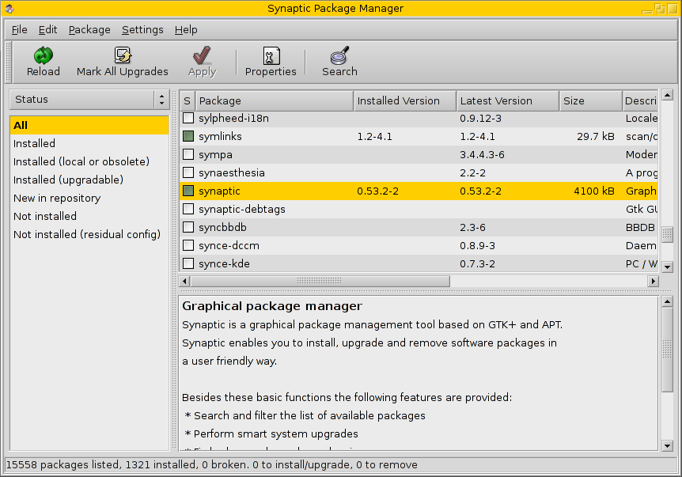
מנהל חבילות
ב'

Slide 57
טעויות נפוצות
בחירת הפצה וייאוש מוקדם
בחירת הפצה:
  לא להפוך את הנושא לפרוייקט חיים. לבחור אחת מהפופולריות ולקפוץ למים.
  לא להתייחס למלחמות הפצות או להמלצות מומחים.
  לא חייבים להוריד בשביל לראות - www.osvids.com.
ייאוש מוקדם:
  לקחת בחשבון שלא הכל יעבוד תוך עשר דקות.
  אם משהו לא הולך – קוראים, שואלים בפורומים, מנסים.
  מטפלים בכל בעיה בנפרד – אין שורה שצריך להריץ והכל יסתדר.
  כל טיפול בבעיה הוא לימוד.

Slide 58
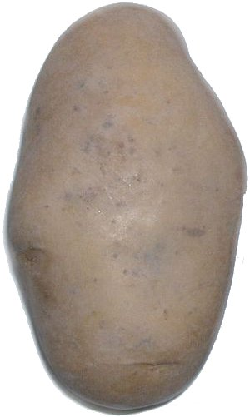
לאן ממשיכים מכאן
לינוקס זה כמו תפוח אדמה -
חסר תועלת כמות שהוא.
רצוי להחליט מה רוצים לעשות
עם הלינוקס ולא רק להתקין אותו.
  החלפת מערכת ההפעלה הקיימת.
  שרת: web/ftp/mail/anti-spam/ssh...
  כל מטרה מוגדרת אחרת,
  האפשרויות אינסופיות.

Slide 59
תודות
אתרי האינטרנט:
  פינגווין עברי גאה - www.whatsup.org.il
  הפינגווין - www.penguin.org.il
  לינמגזין – linmagazine.co.il
  ברוכים הבאים ללינוקס – welcome.linux.org.il
תודה גם ל:
  שלומי פיש.
  חוליאן דייטש.

Slide 60
קישורים נוספים
מקומות למציאת מדריכים להפיכת מודמים שונים לנתבים:
  פורום רשתות ואבטחת מידע בפרש:http://www.fresh.co.il/vBulletin/forumdisplay.php?f=28
  מקוצר: http://xrl.us/tmjo
  פירוט מלא של נתונים שונים – מודמים, ספקיות, כתובות ועוד:
  http://www.netcheif.com/Articles/BrdBandDefs/BrdBandDefs.htm
  מקוצר: http://xrl.us/tmjp
  מקור נוסף למדריכים בנושא:
  http://petri.co.il
מקורות מידע כלליים נוספים:
  מדריך הטרמפיסט למחשב: http://www.guides.co.il
  לינוקס ישראל: http://www.linux.org.il

